Slide 1
PROJET ANNUEL
Semestre 1

Slide 2

Sommaire
Tableau des livrables
Présentation du Projet
Présentation de l’équipe
Présentation du contexte et de l’existant
Analyse des besoins
Organisation du projet
Pilotage du projet
Communication lors du projet

Slide 3
Tableau des livrables
Livrable 0
Livrable 1
Livrable 2

Slide 4
Presentation du projet
Notes:
Présentation du fournisseur
Présentation du client
Présentation des membres assignés aux projets (nom prénom, rôles)

Slide 5
Equipe assigné au projet
Jacques CURTIS
Saïd ZENNADI
Loïc MENISSIER
Abdalaye KONATE
Notes:
Jacques Curtis : S’occupe du mangement et du conseil.
Saïd Zennadi : En charge de la sécurité
Lois Menissier et Abdalaye Konate : Infrastructure réseau
Présenter le prestataire, le client, le cheminement au projet puis l’équipe !

Slide 6


Contexte
Notes:
Mentionner les mots MOA (client) & MOE (prestataire)
Nous avons répondu à une appel d’offre concernant la rénovation du système d’information de l’hôpital.

Slide 7
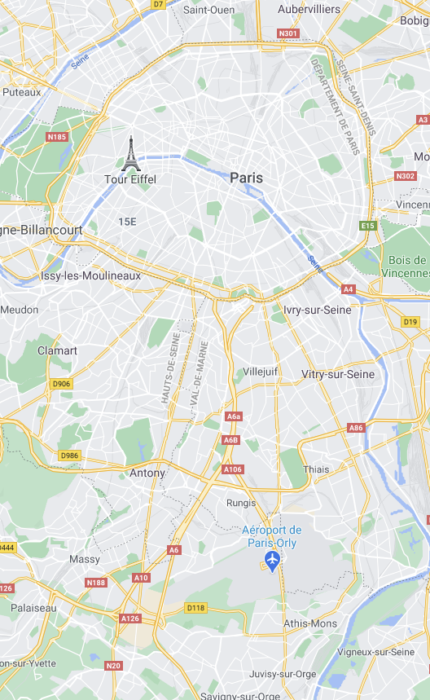

Quelques Informations
Lieu : Massy Palaiseau
Postes informatiques : 225
Capacité d’hospitalization : 500 lits
Notes:
Hôpital situé dans Paris Sud à Massy Palaiseau. Il y à 175 praticiens et 500 lits. C’est un pôle de soin très important pour la région parisienne. Il y à 225 postes d’utilisateur variés.

Slide 8
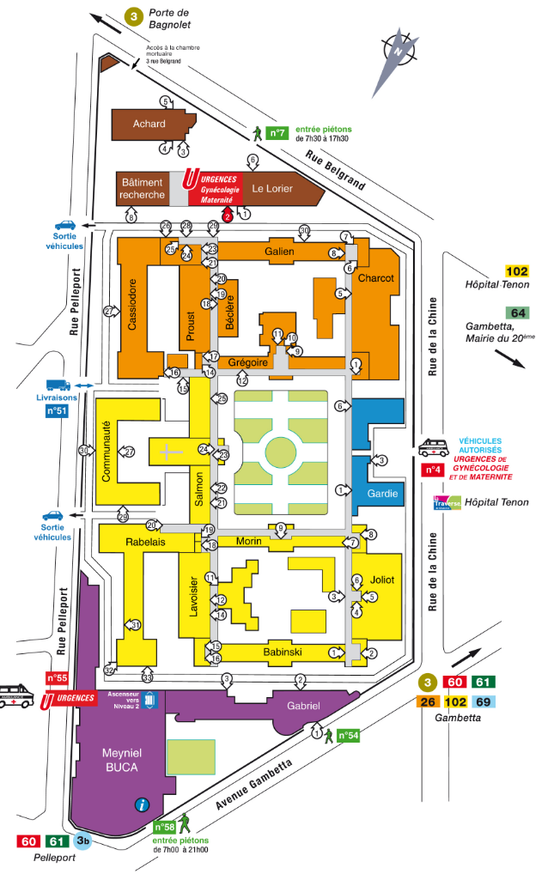
L’existant
Direction des systemes informatique
Local informatique situé au cœur de l’hôpital
Matériel d’interconnexion et câblage vieillissant
Notes:
Un switch cœur Cisco 3550 et plusieurs switch Cisco 2950 ou 2960
Plusieurs switch non administrable avec des équipements dans un cloisonnement de réseau abandonné.
Risques de saturation du réseau par les broadcast et de sécurité sans cloisonnement.
Accès à internet lent fonctionnant sur un réseau VDSL.
Ils ont un réseau câblé en Ethernet 100 Base T
La gestion des droits par services est sur un serveur AD vieillissant et incomplet.

Slide 9
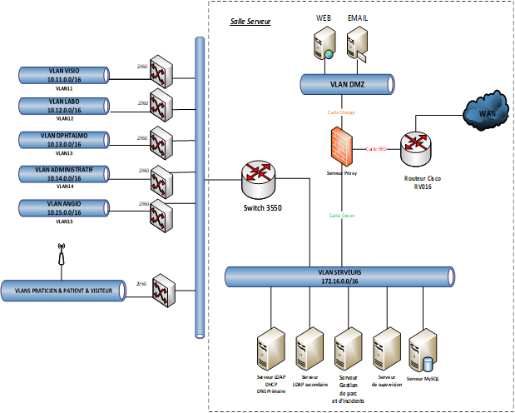
L’existant
Diagramme reseau
Switch primaire et switch secondaires
Découpage par VLANs des corps de métier
Filtrage du reseaux internet pour les clients
DMZ pour utilisation des services distants

Slide 10
L’existant
SERVEURS | @IP
Serveur PROXY | 172.16.0.101
Serveur AD (LDAP)/DNS/DHCP | 172.16.0.103
Serveur AD Secondaire | 172.16.0.104
Serveur de gestion d’incidents | 172.16.0.105
Serveur de supervision | 172.16.0.106
Serveur Mysql | 172.16.0.107
Serveur Web | 172.16.1.101
Serveur Mail | 172.16.1.102
Plan d’adressage
Plan de répartition des VLANs
ID DE VLAN | NOM DE VLAN | IP VLAN
11 | PERSONNELS | 10.11.0.1/16
12 | SERVEURS | 172.16.0.1/16
100 | WAN | SANS IP

Slide 11
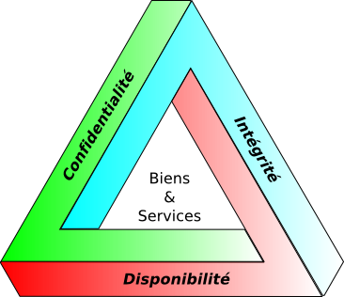
Analyse des besoins
Besoins fonctionnels
Disponibilité et rapidité des services
Consolider l’organisation des ressources du système d’informations
Outils utilisateurs
Outils pour le service informatique
Notes:
Après l’analyse de l’existant et de l’audit du système d’informations, nous avons établit les besoins suivants :
L’accès aux données et applications métiers est ralentit. Une redondance des données doit être mise en place avant tout. 70% des données de l’hôpital sont des informations de santé, donc important d’assuré une disponibilité. Remplacement des liens pour assuré un débit minimal correct entre les clients/serveurs.
Cela consiste à organisé les ressources suivantes : les données, les procédures, les systèmes et sous-systèmes d’équipements. Affiné les droits d’accès aux utilisateurs et groupes, mettre en place une répartition des charges serveurs logiciels sur le cluster.
Consiste à déployé des logiciels collaboratif.
Mise en place de procédure de résolution de problème et d’installation de service ou matériel du projet au cas où.
Respecter de manière générale le triangle de la sécurité informatique

Slide 12
Analyse des besoins
Solutions proposés
Installation d’une fibre optique
Remplacement des liens clients/serveurs
Mise à niveau de la gestion des droits utilisateurs par système centralisé
Redondances des ressources machines serveurs et stockage des données
Cloisonner les réseaux
Dispositif de retour utilisateur
Notes:
Découpage de la mise en place de ces solutions en 3 lots :
Installation matériels
Installation logiciels
Modification/Configuration des installations présentes
Estimation de la charge de travail à 1 mois

Slide 13
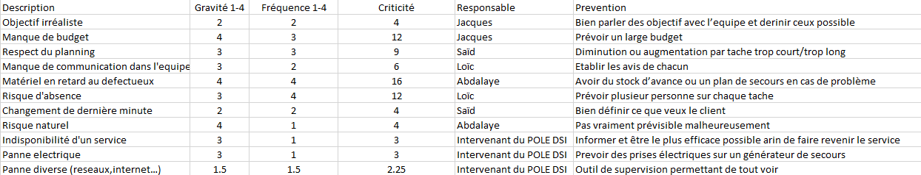
Analyse des besoins
Sécurité du matériel
Données
Budget sous estimé
Brainstorming en équipe
Identification des risques
Notes:
Risque important /critiques Risque mineur RIsque sur le projet Risque sur la finilisation futur du projet

Slide 14
Analyse des besoins
Maquette infrastructure

Slide 15
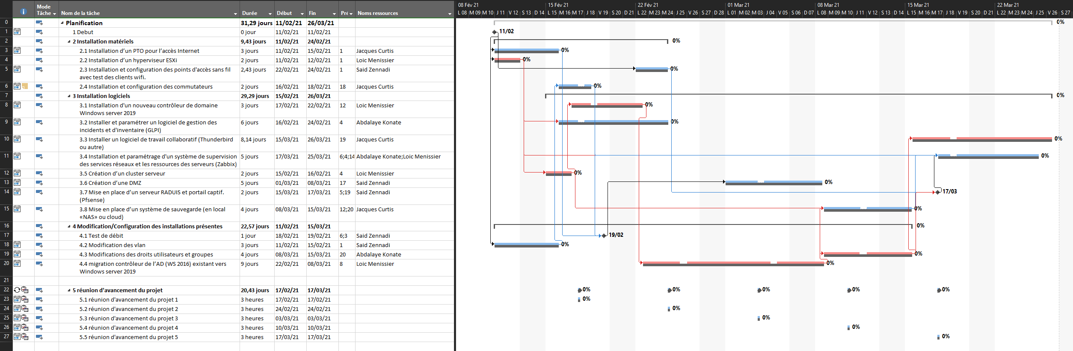
Organisation du projet
Notes:
Voici la répartition en différents lots
Le chemin critique représenté en rouge
L’utilisation de planning de référence une fois toutes les semaines à la fin de chaque réunion hebdomadaire communiqué régulièrement au client
Les réunions hebdomadaires force le fractionnement des tâches parallèles
La plus grosse partit du projet est basé sur les installations logiciels
466 heures de travails estimé.
Durée total du projet sur 32 jours.

Slide 16
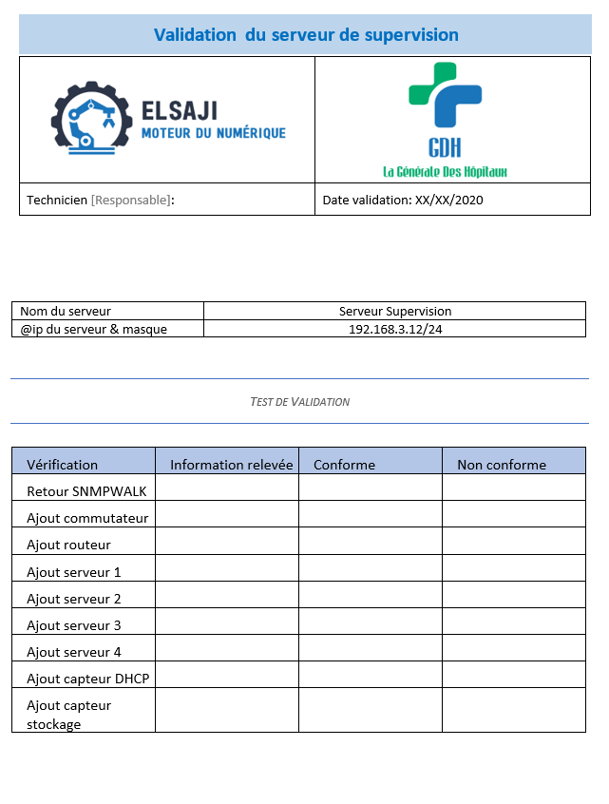
Organisation du projet
Fiche de validation
Notes:
Pour une meilleur Prévention des risques les fiches de validation vont permettre de minimisé les risques informatiques et de satisfaire le client sur l’avancement du projet. 2semaine par exemple

Slide 17
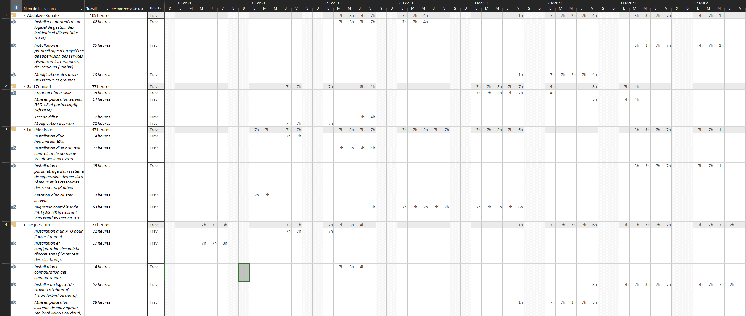
Pilotage du projet
Notes:
Gestion des ressources avec le planning de référence. pour estimer les délais
Réunion Hebdomadaire tout les mercredi pour faire le poin

Slide 18
Pilotage du projet
Notes:
Deux jalons dans le projet pour faire un gros point de l’avancement du projet avec en plus des réunions hebdomadaire
Chemin critique en rouge

Slide 19

Communication projet
Microsoft Teams
Notes:
Utilisation d’une équipe diverse fonctionnalités :
l’utilisation du planificateur de tâche intégré.
Planification des appels, stockage des fichiers, édition simultané.
Utilisation de la suite office 365

Slide 20
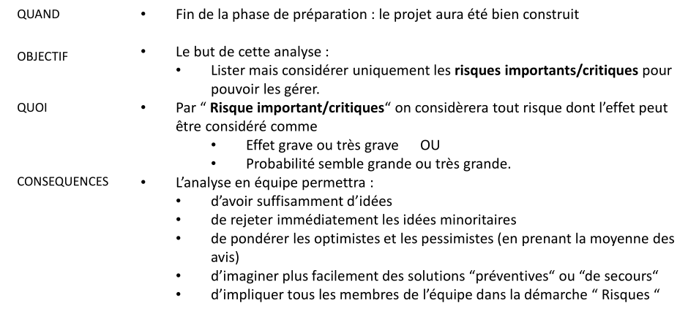
Communication projet
Méthode de réunion
Notes:
Cette méthode de réunion permet de ciblé les problèmes rencontré durant les étapes de projets.

Slide 21

Avez-vous des questions?
Notes:
Choix de deux solutions avec un prix réduit. Redondance de donnée pour la sécurité.

